Slide 1
이미지
웹 문서와 이미지
이미지의 속성
이미지에 설명글 붙이기
하이퍼 링크
하이퍼 링크 속성
새탭으로 링크 열기
한 페이지 안에서 점프하기
Area 태그 usemap 속성 이미지 맵

Slide 2
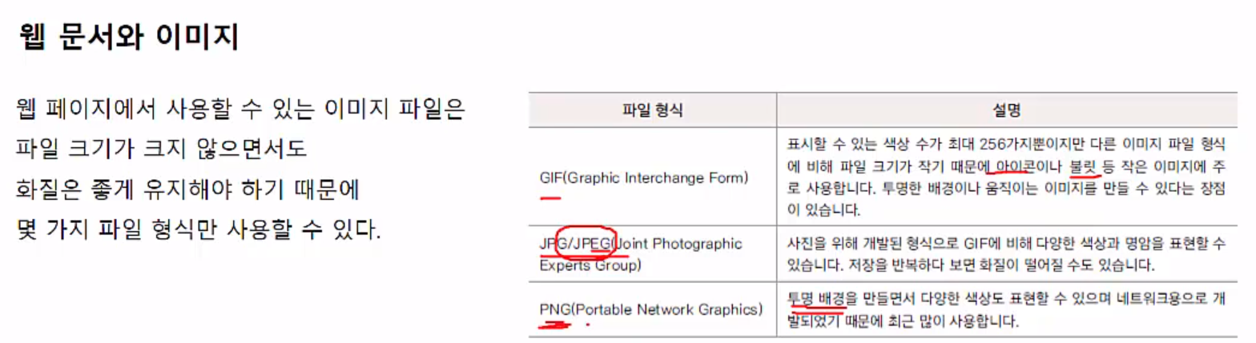
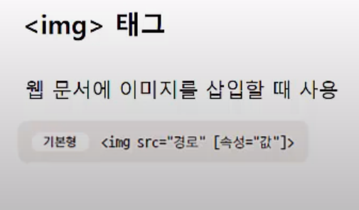
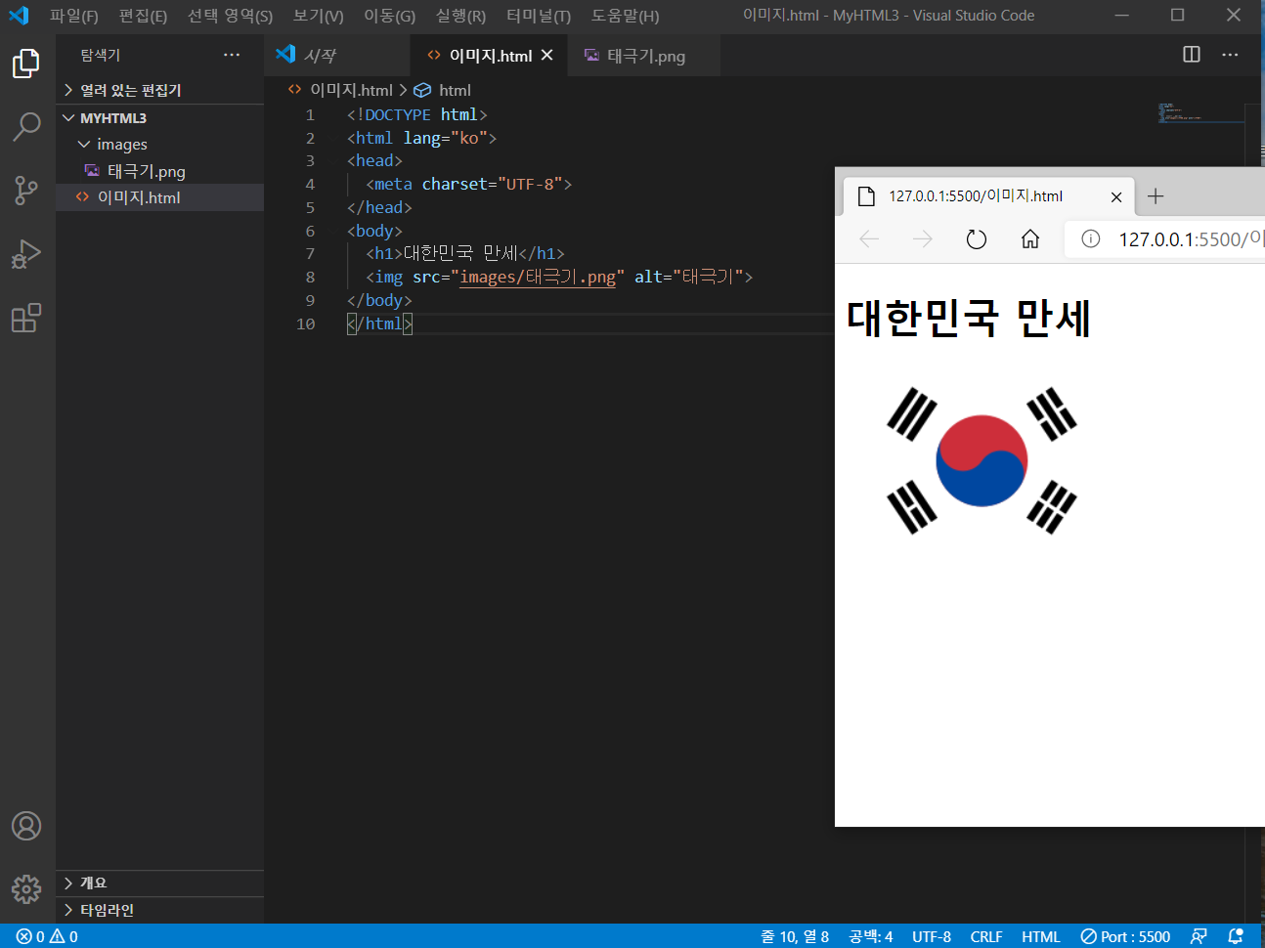
웹 문서와 이미지

Slide 3
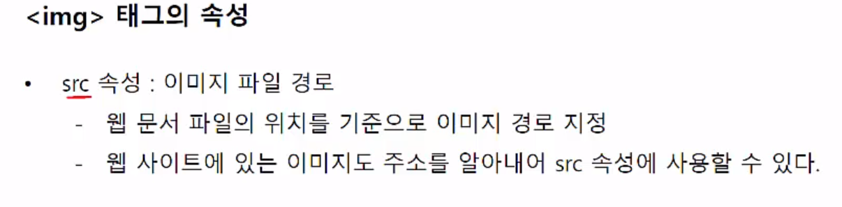
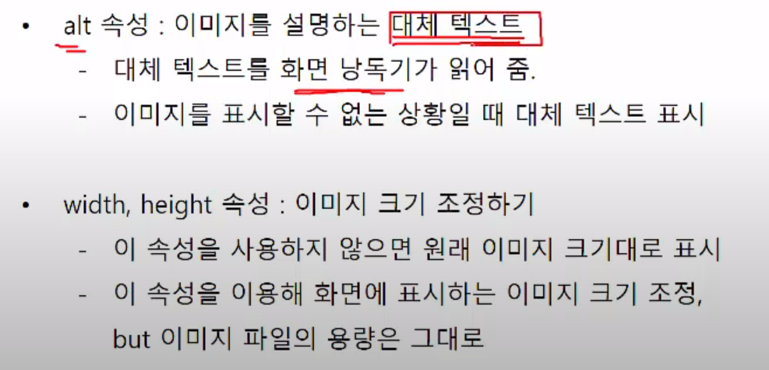
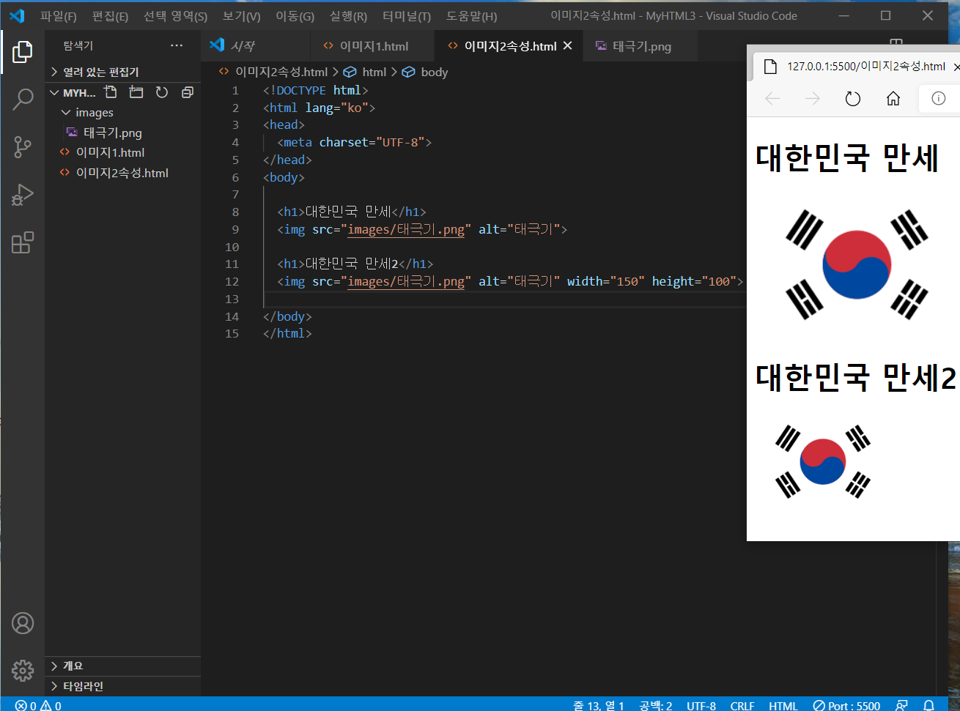
이미지의 속성

Slide 4
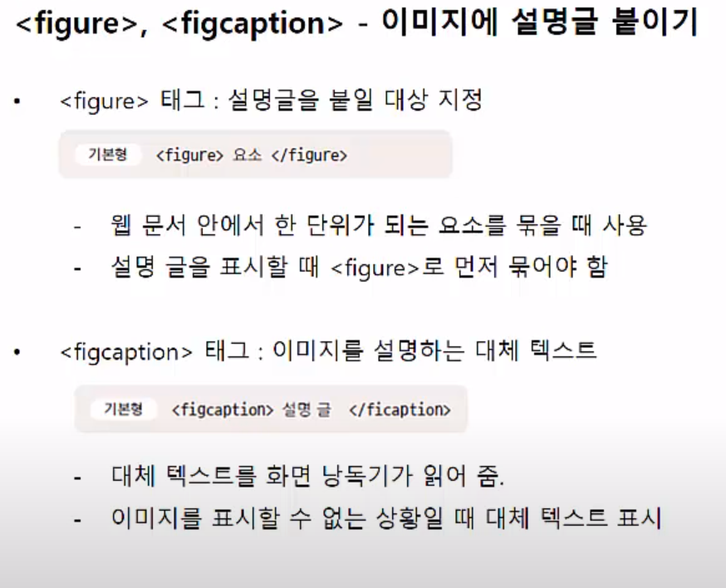
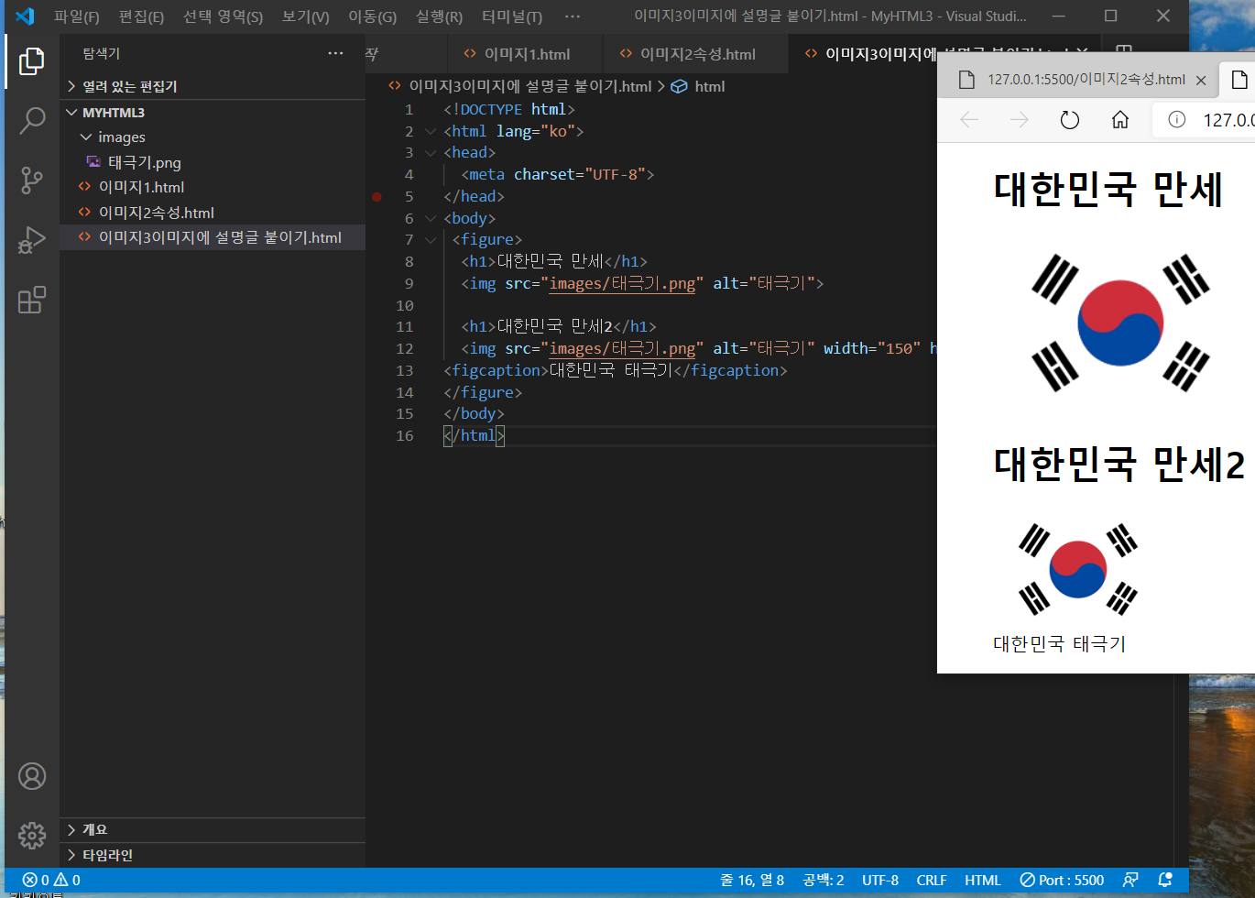
이미지에 설명글 붙이기

Slide 5
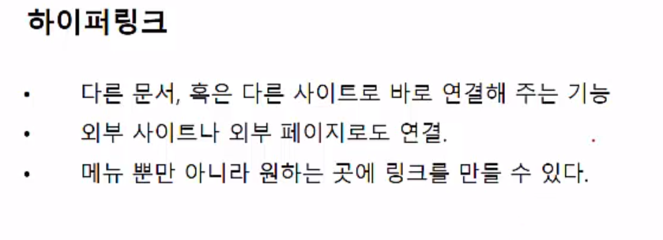
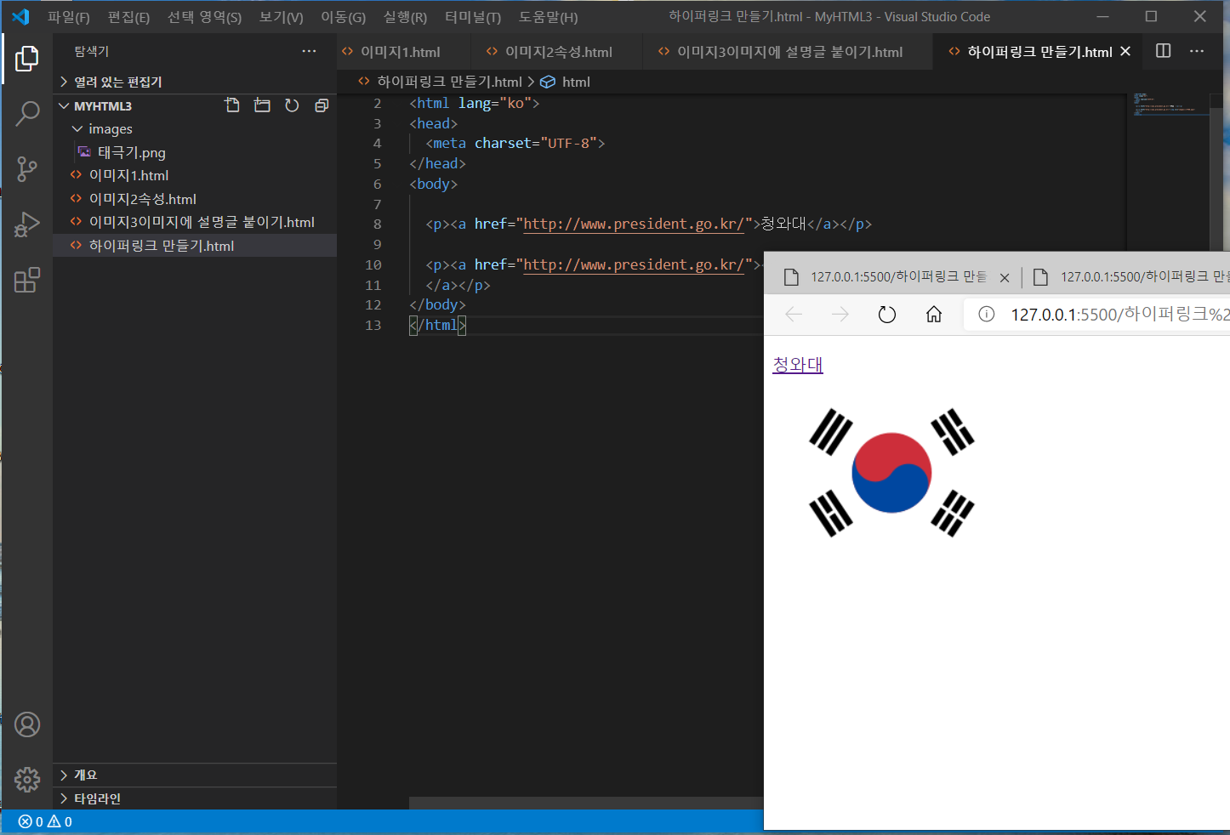
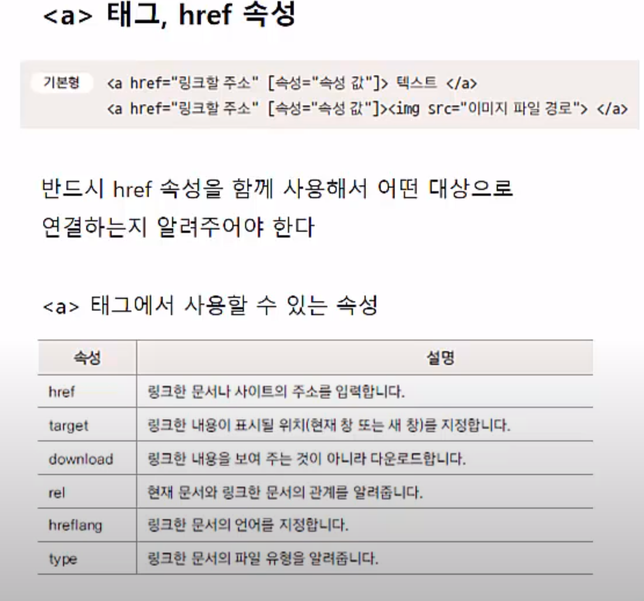
하이퍼 링크/속성

Slide 6
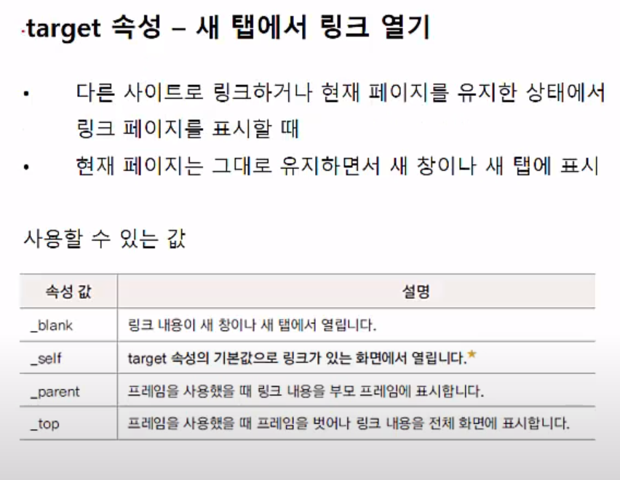
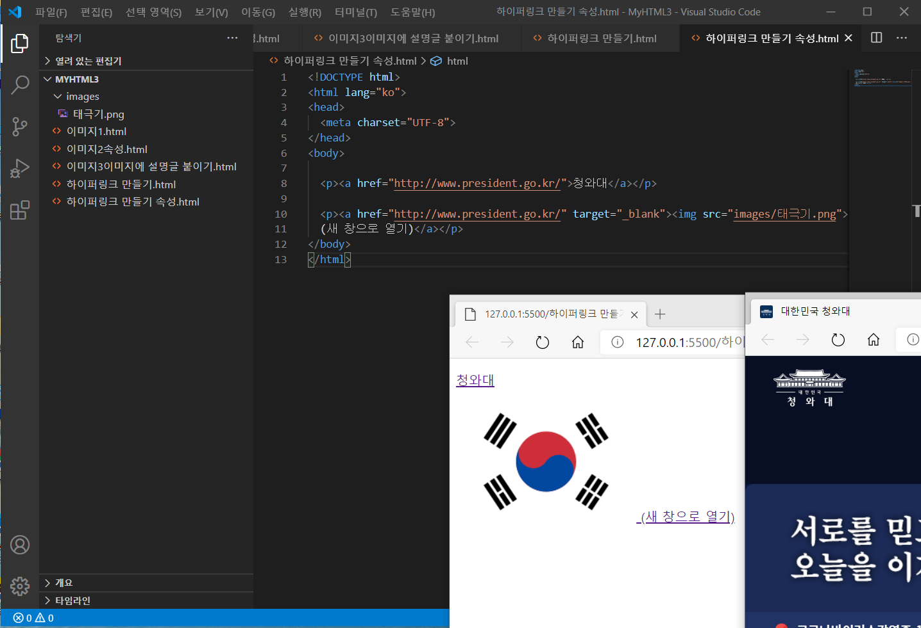
새탭으로 링크 열기

Slide 7
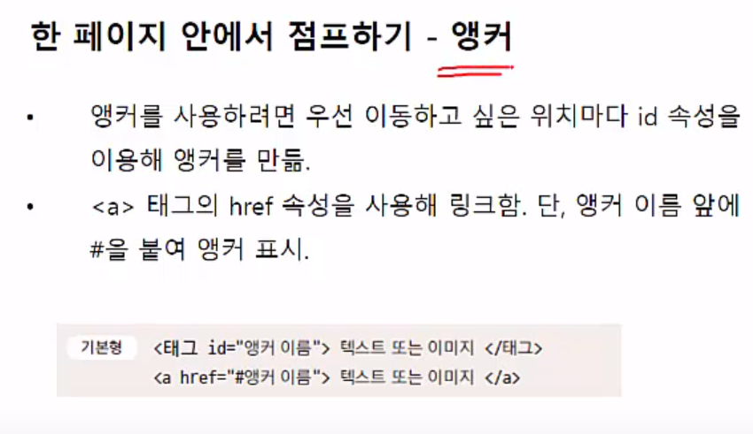
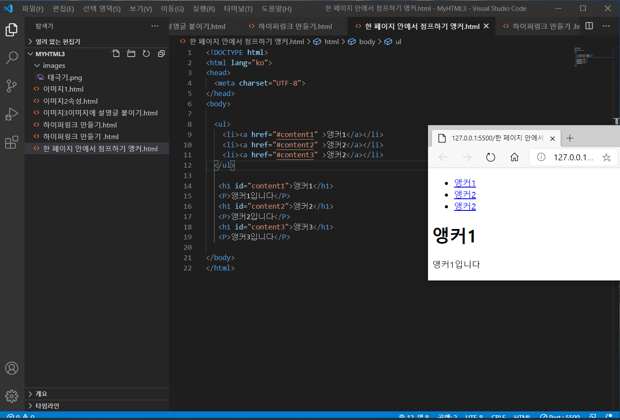
한 페이지 안에서 점프하기

Slide 8
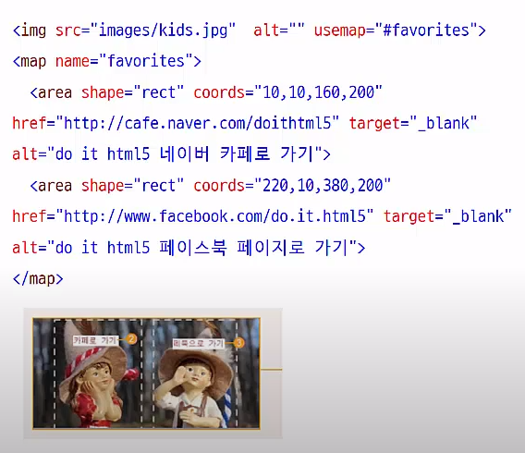
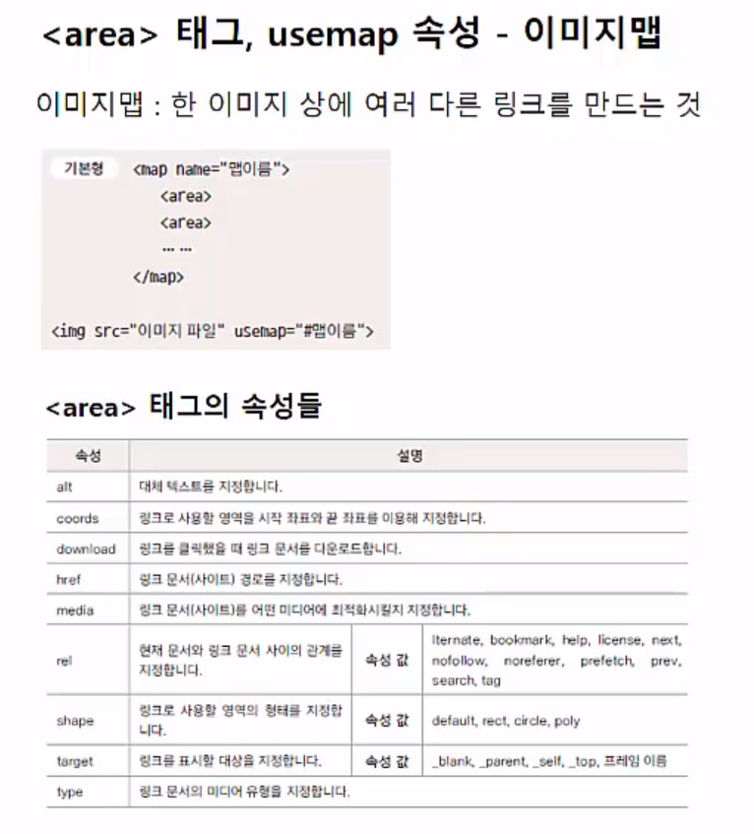
Area 태그 usemap 속성 이미지 맵
유튜브
Html 동영상 강의 참고

